Slide 1
FER-SE HOME A L’ÀFRICA

Slide 2

FER-SE HOME A L’ÀFRICA
¿Qué es un rito de iniciación? Un rito de paso -o de iniciación- es uno de los rituales culturales más fundamentales, más característicos, más arcaicos y más olvidados hoy en día. Desde las culturas tradicionales, las iniciaciones consisten en una ceremonia durante la que una o varias personas se adentran en un nuevo conjunto de símbolos, a una renovada concepción de la existencia y de participación en el mundo. Es por esto que un rito de paso también podría explicarse como un ‘morir a lo antiguo para nacer a lo nuevo’.

Slide 3
FER-SE HOME A L’ÀFRICA
En la mayoría de sociedades africanas hay un momento para el que todos sus habitantes se han preparado toda su vida: es el ritual de iniciación y puede ser tanto para los varones como para las chicas. Ya sea para marcar el paso de niño a hombre, para volverse todo un cazador, poder tener una familia o para estar apto para conseguir una pareja, este será un momento que marcará el resto de su existencia ya que señala el momento en que los iniciados serán respetados por el resto de sus vidas.

Slide 4
FER-SE HOME A L’ÀFRICA
Pese a la intensidad con la que puedan contar los procesos de los rituales de iniciación lo que nunca se puede olvidar es el mensaje que estos buscan representar. Es decir, en un ritual que señale el paso de la niñez a la edad adulta lo que se busca a través del dolor no tiene un fin sádico, lo que se busca es trabajar por medio de símbolos que causen un impacto psíquico en el receptor. En este caso lo que se intenta es poder causar conciencia de la diferencia entre la niñez y la pubertad /madurez con los riesgos que la vida adulta pueda llegar a otorgar. El mensaje, mas allá del dolor momentáneo, quedará para toda la vida. Tal vez en Occidente esto nos pueda parecer repulsivo e innecesario pero debemos recordar los principios del ‘relativismo cultural’: lo que para nosotros es raro, para otro será lógico y viceversa

Slide 5
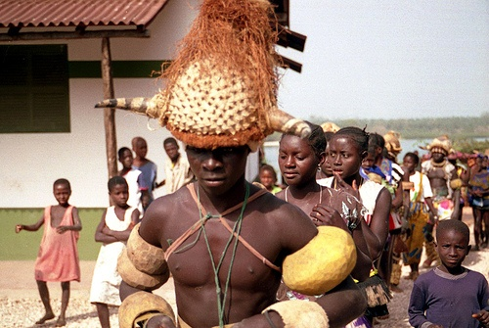
FER-SE HOME A L’ÀFRICA

